Slide 1
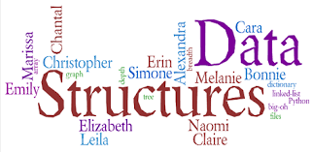
Cấu trúc dữ liệu Compress text file (Huffman algorithm)
SV: Nguyễn Đức Trung
Mã SV: A29617

Slide 2
Giới thiệu về thuật toán Huffman
1. Khái niệm:
Nén Huffman tĩnh là 1 dạng nén không mất dữ liệu (lossless data). Nó dựa trên bảng tần suất các kí tự xuất hiện để xây dựng mã nhị phân cho các kí tự đó sao cho số bit là nhỏ nhất.
Giải thuật được đề xuất bởi David A. Huffman, và công bố vào năm 1952.
2. Ví dụ
Mã hóa từ “ARRAY”
Thông thường: 8 * 5 = 40 bit
Huffman:
+ ‘A’ = ‘0’
+ ‘R’ = ‘10’
+ ‘Y’ = ‘11’
ARRAY = 01010011 = 8 bit
Tiết kiệm 80%

Slide 3
3. Thuật toán:
B1: Duyệt tập tin => Lập bảng thống kê tần số xuất hiện của các kí tự.
B2: Xây dựng cây Huffman dựa vào bảng tần số đã lập ở trên.
B3: Phát sinh bảng mã bit cho từng kí tự tương ứng.
B4: Duyệt tập tin lần 2 => Thay thế các kí tự trong tập tin bằng mã bit tương ứng.
B5: Lưu lại cây Huffman để giải nén.

Slide 4
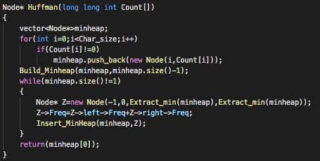
Thuật toán tạo cây Huffman
B1: Sắp xếp bảng tần số các ký tự.
B2: Tạo node z là cha của 2 node đầu tiên có trọng số bằng tổng trọng số (tần số) của 2 node con.
B3: Thêm node z vào sao cho bảng tần số vẫn tăng/giảm dần.
B4: Lặp lại B1-3 sao cho chỉ còn 1 phần tử trong bảng.
Node
Character
Frequency
left
right

